Slide 1
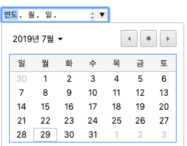
나만의 일기장
Description (화면설명)
0 | 메인페이지 일기쓰기
1 | 날짜 선택시 달력창 출력 후 선택
2 | 제목과 날씨, 내용등을 적고 저장
3 | 저장된 일기를 불러오기 위해 일기보기 선택
4 | 저장된 일기들 다시보고 수정, 삭제 가능
일기쓰기
일기보기
일기쓰기
일기보기
과거 회상
번호 | 제목 | 날짜
3 | 운수 좋은 날 | 2021-08-23
2 | 운수 나쁜 날 | 2021-08-10
1 | 여름 나들이 | 2021-08-08
수정
삭제
제목 | 운수 좋은 날 | 날씨 : 비
 | 오늘은 아침에 화창하여서 기분이 좋았다. 밤에 태풍이 왔다.
저장

